Slide 1
DUŠIKOVE ORGANSKE SPOJINE

Slide 2
AMINOKISLINE

Slide 3
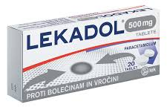
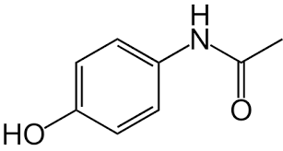
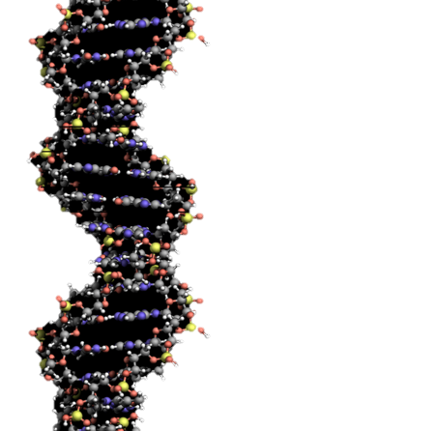
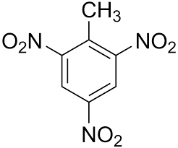
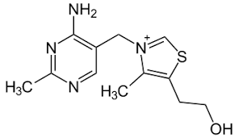
1. AMINOKISLINE SO DUŠIKOVE ORGANSKE SPOJINE
Nekatere organske dušikove spojine:
A) Lekadol je spojina PARACETAMOLA
B) TNT in nitroglicerin sta razstrelivi
C) DNK, nosilka genetske informacije
D) vitamini B
paracetamol
Tiamin – vitamin B
trinitrotoulen

Slide 4
2. FUNKCIONALNI SKUPINI V AMINOKISLINAH
Aminokisline so organske spojine, ki imajo na ISTI ogljikov atom vezano tako bazično aminsko skupino (NH₂) kot tudi kislo karboksilno skupino (COOH).
Splošna formula aminokisline je:
Skupina R je lahko atom vodika ali skupina atomov.

Slide 5
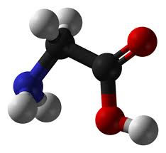
3. NAJPREPROSTEJŠI AMINOKISLINI IN POIMENOVANJE
A) GLICIN
Glicin ima dva ogljikova atoma, to je ETANOJSKA KISLINA
Na drugi ogljikov atom je vezana AMINO SKUPINA – NH₂
Pri poimenovanju upoštevamo, da najprej poimenujemo položaj amino skupine, navedemo ime amino ter poimenujemo še kislino
2-AMINOETANOJSKA KISLINA

Slide 6
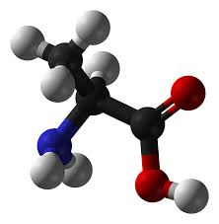
B) ALANIN
Alanin ima tri ogljikove atome, kar predstavlja propanojsko kislino
Na drugi ogljikov atom je vezana amino skupina –NH₂
Poimenujemo:
2-AMINOPROPANOJSKA KISLINA

